Slide 2
3 人数下大考卷教用
年、月、日小数专项复习测试卷

Slide 3
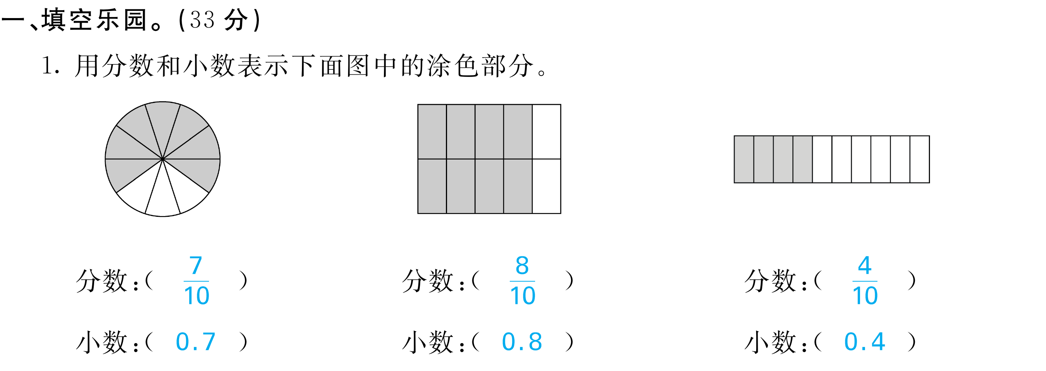

Slide 9
